Slide 1
Для специальности 38.02.06 «Финансы»
Тема: Затраты предприятия на осуществление его деятельности.
МИНИСТЕРСТВО ОБРАЗОВАНИЯ, НАУКИ И МОЛОДЕЖНОЙ ПОЛИТИКИ КРАСНОДАРСКОГО КРАЯ
Государственное автономное профессиональное образовательное
учреждение Краснодарского края
«Новороссийский колледж строительства и экономики»
(ГАПОУ КК «НКСЭ»)

Slide 2
Сущность понятия «затраты»
Затраты - это денежная оценка стоимости материальных, трудовых, финансовых, природных, информационных и других видов ресурсов на производство и реализацию продукции за определенный период времени.
Характеристики затрат:
-денежная оценка ресурсов, обеспечивающая принцип измерения различных видов ресурсов;
-целевая установка – связаны с производством и реализацией продукции в целом или с какой-либо стадией этого процесса;
-определенный период времени, т.е. отнесение на продукцию за данный период времени.

Slide 3
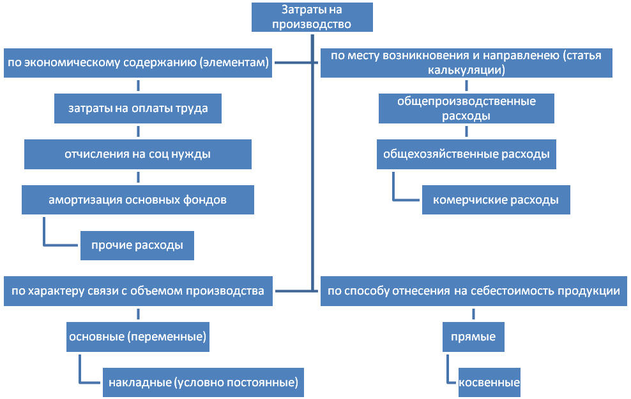
Классификация затрат

Slide 4
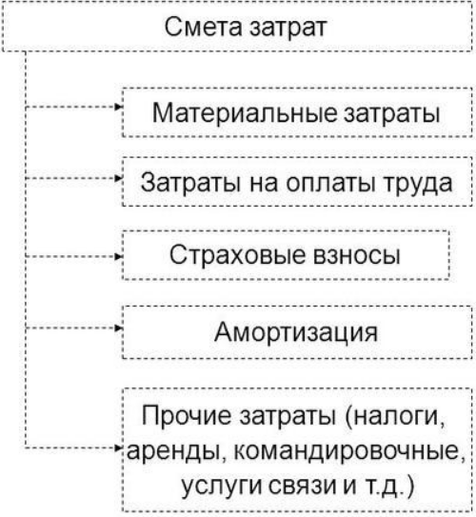
Расчёт себестоимости по экономическим элементам затрат

Slide 5
Первый уровень системы калькулирования затрат.
– в зависимости от объекта учета затрат различают следующие методы расчета затрат.
Позаказный – объектом учета затрат является отдельный заказ или изделие.
Попередельный или попроцессный метод калькулирования – объектом учета являются стадии производства (технологические переделы или процессы).
Смешанные методы калькулирования затрат занимают промежуточное положение между позаказным и попроцессными методами расчета затрат

Slide 6
Второй уровень системы калькулирования затрат.
– в зависимости от степени разделения затрат различают два метода их калькулирования
директ-костинг, что соответствует частичному распределению затрат;
абзорпшен-костинг, который подразумевает полное распределение затрат.

Slide 7
Третий уровень системы калькулирования затрат.
– в зависимости от полноты планирования затрат различают три метода:
нормативный;
калькулирование затрат по факту;
смешанный (нормальный).
Нормы и нормативы позволяют планировать и прогнозировать будущие расходы предприятия. Чем больше норм и нормативов установлено по всем видам затрат, тем шире горизонт планирования.

Slide 8
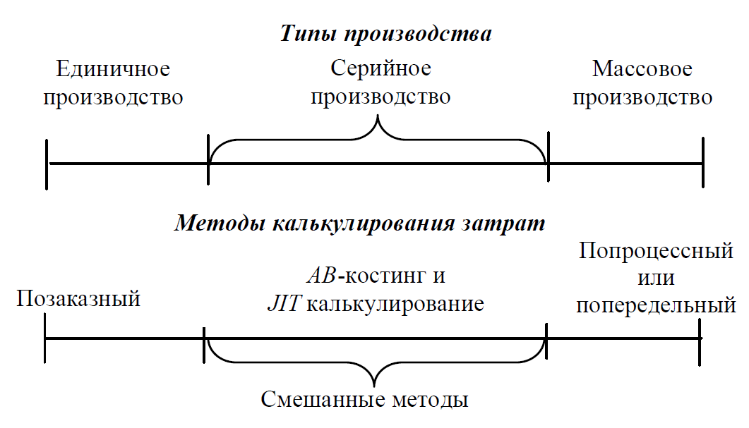
Методы калькулирования затрат в зависимости от типа производства.
Для серийного производства характерны смешанные системы калькулирования. Наиболее заметные из них – это АВ-костинг и
JIT-калькулирование.
АВ-костинг может применяться в полном объеме на предприятии и тогда объектом учета затрат является вид продукции.
JIT-калькулирование связано с техникой работы предприятия,
получившей название «точно в срок», или «JIT».

Slide 9
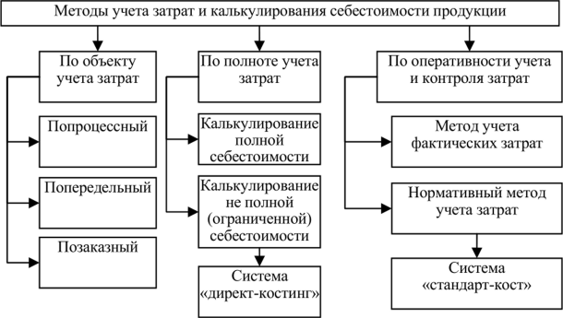

Slide 10
Калькуляционные статьи затрат
Сырье и материалы
Возвратные отходы
Покупные изделия и полуфабрикаты
Топливо и энергия на технологические цели
Основная зарплата производственных рабочих
Дополнительная зарплата производственных рабочих
Страховые взносы
Расходы на освоение и подготовку производства
Расходы на содержание и эксплуатацию оборудования
Общепроизводственные расходы ЦЕХОВАЯ СЕБЕСТОМОСТЬ (НЕПОЛНАЯ ПРОИЗВОДСТВЕННАЯ)
Общехозяйственные расходы
Прочие производственные расходы
Потери от брака ПРОИЗВОДСТВЕННАЯ СЕБЕСТОИМОСТЬ (ПОЛНАЯ ПРОИЗВОДСТВЕННАЯ)
Внепроизводственные расходы ПОЛНАЯ СЕБЕСТОИМОСТЬ (СЕБЕСТОИМОСТЬ ПРОДАННОЙ ПРОДУКЦИИ)

Slide 11
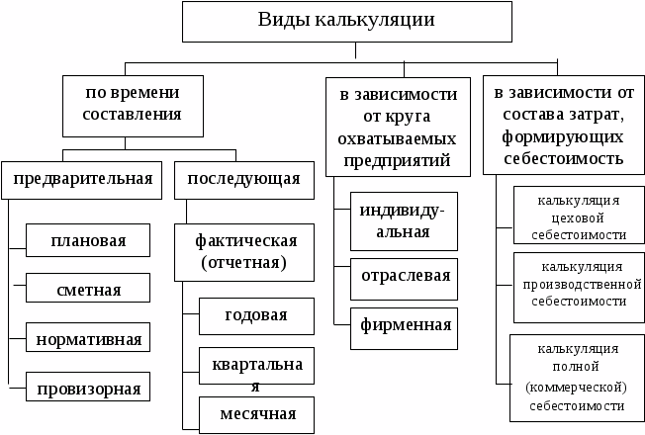

Slide 12
Понятие себестоимости продукции
Себестоимость – это все затраты на производство и реализацию продукции. В общем виде себестоимость представляет собой:
С = М + А + ЗП,
где С – себестоимость;
М – материальные затраты;
А – амортизация;
ЗП – заработная плата.

Slide 13
Понятие себестоимости продукции (услуг)
Себестоимость является частью цены:
Ц = С + П + НДС,
где Ц – цена продукта;
С – себестоимость продукта;
П – прибыль.
Главная функция себестоимости – она служит базой для установления цены на товар (услугу).

Slide 14
Безубыточный объем производства
20 В=И,
где В – выручка от реализации;
И – полные издержки.
В=Ипост+Ипер,
где Ипост – постоянные издержки;
Ипер – переменные издержки.
Ц х Q = Ипост + Ипер 1 х Q,
где Ипер 1 – переменные издержки в расчете на 1 изделие;
Q – объем реализованной продукции.
Qк = Ипост / (Ц-Ипер 1),
где Qк – безубыточный объем производства.

